Slide 1
Дистанционные мошенничества
Преступления в сфере it-технологий

Slide 2
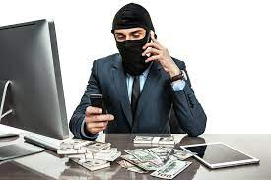
1. Звонки сотрудников банка и полиции
Сотрудники банка не звонят своим клиентам.
Сотрудники Центрального банка не обслуживают физических лиц.
Сотрудники полиции и ФСБ не привлекают к сотрудничеству гражданских лиц в ходе телефонного разговора.
Сотрудники банков и правоохранительных органов никогда не попросят Вас произвести манипуляции с банковскими счетами и денежными средствами.

Slide 3
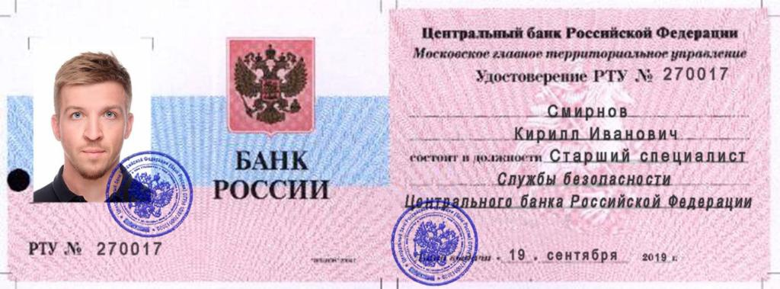
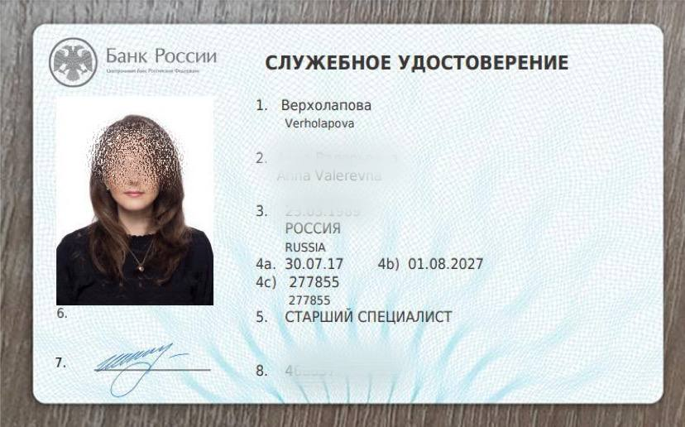
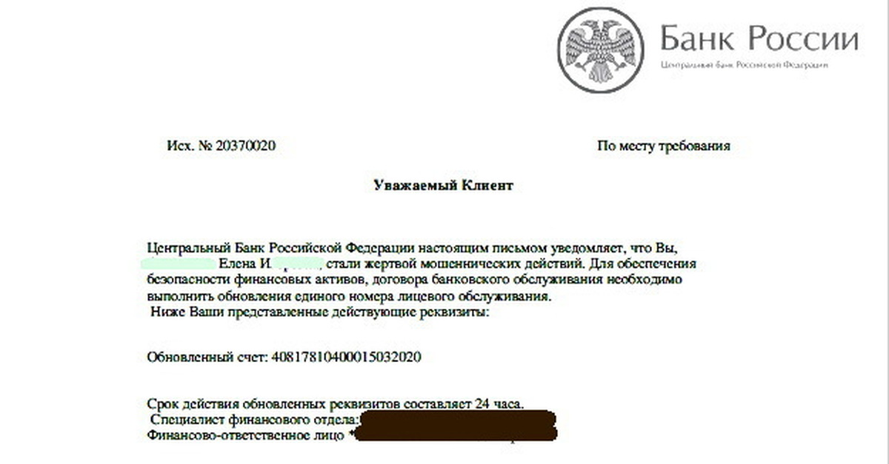

Slide 4
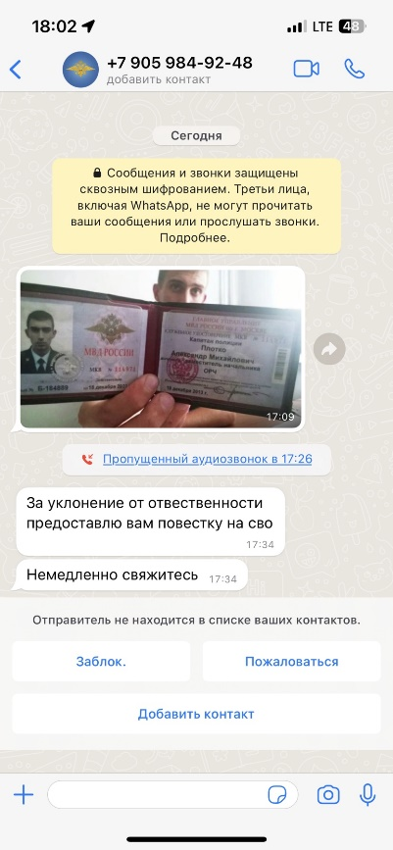
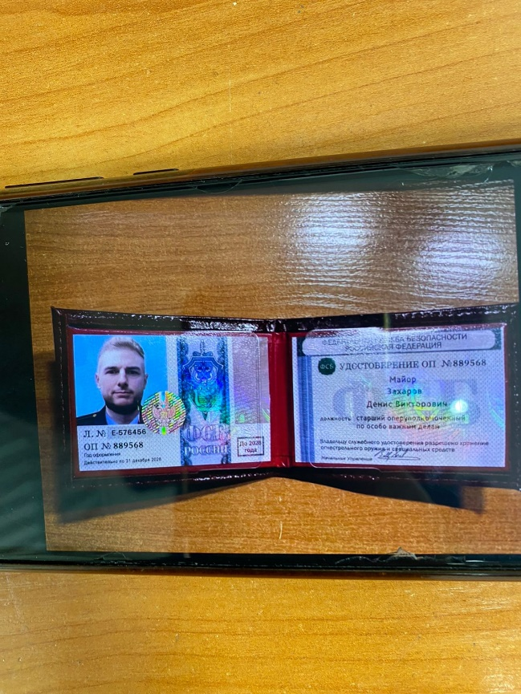

Slide 5
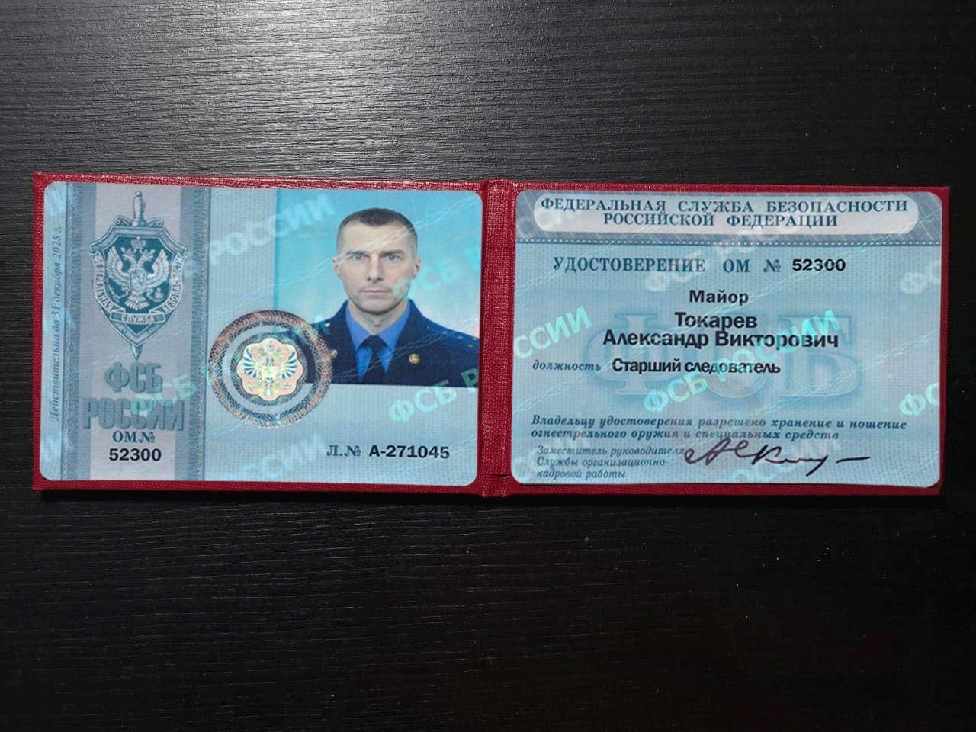
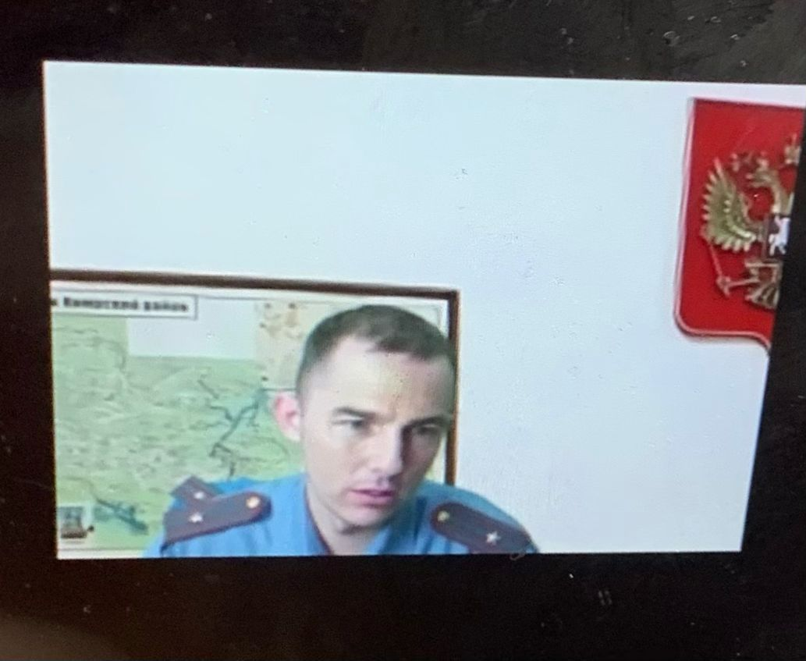

Slide 6
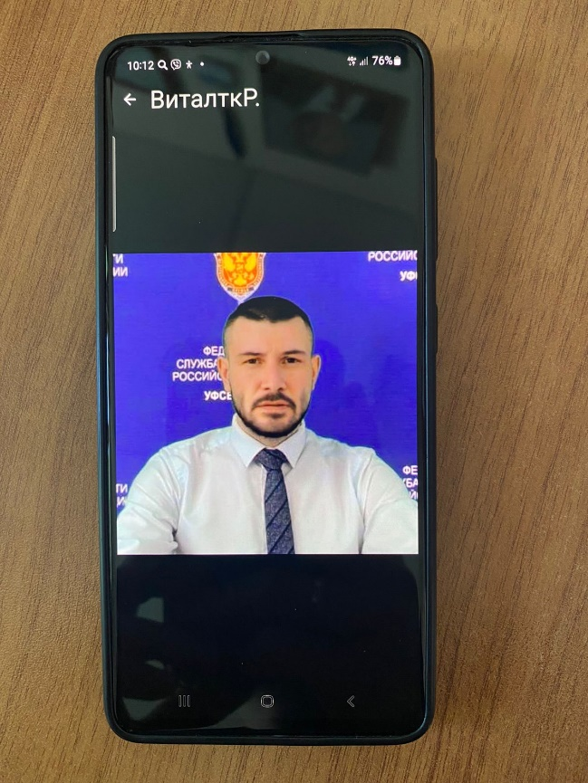
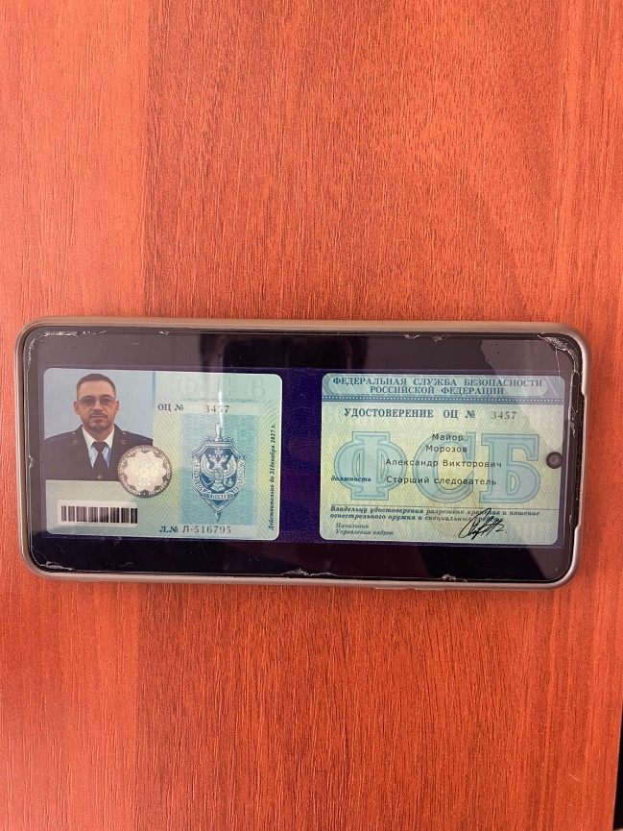

Slide 7
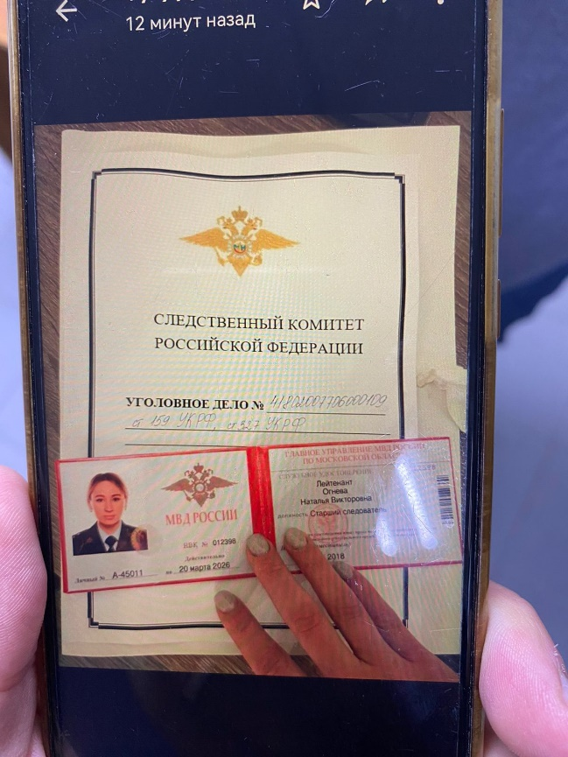
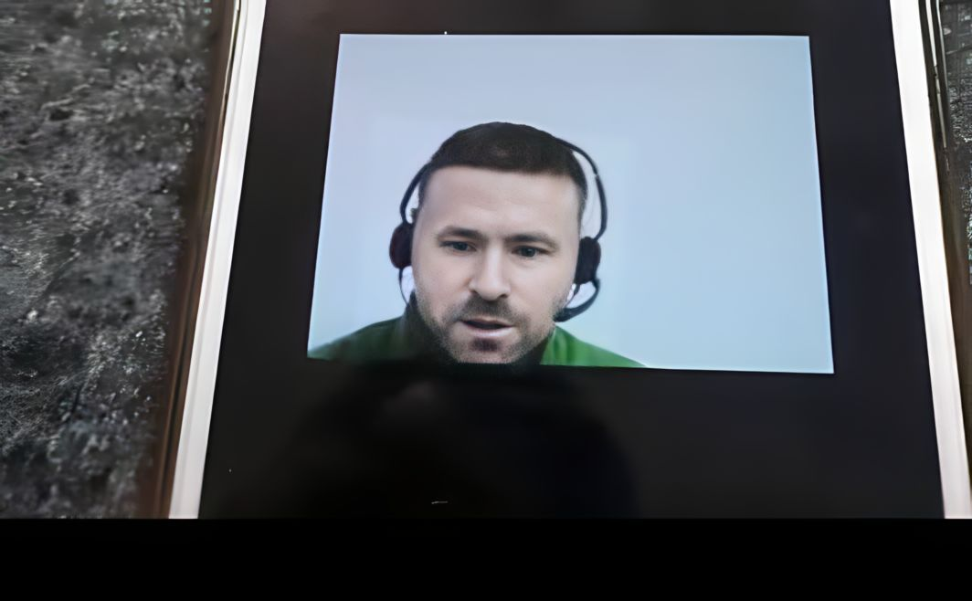

Slide 8
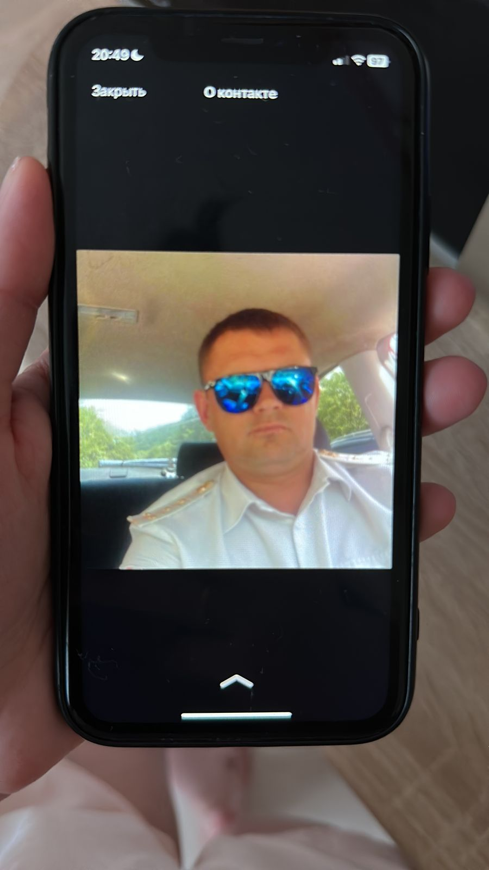
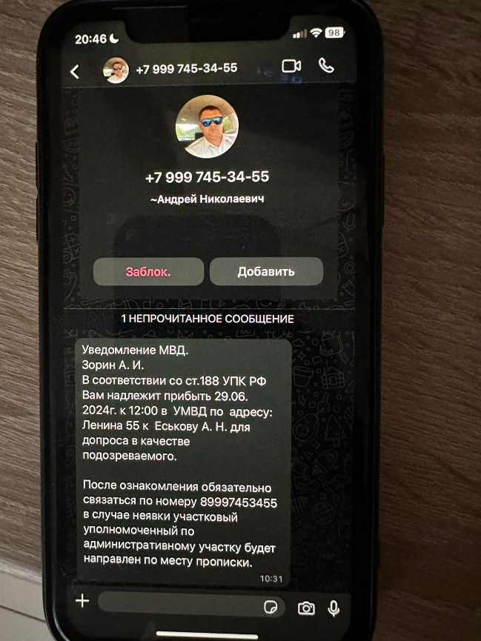
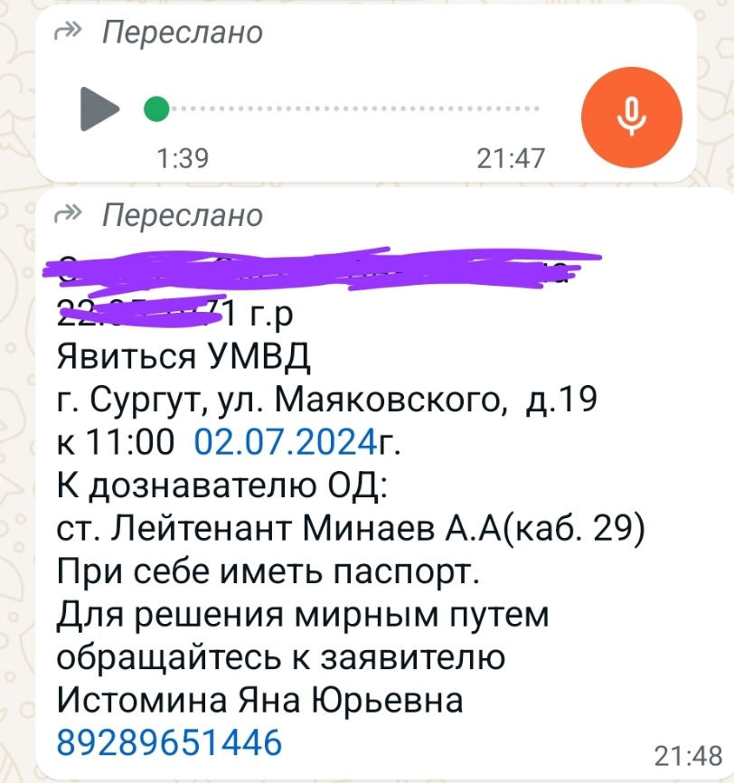

Slide 9
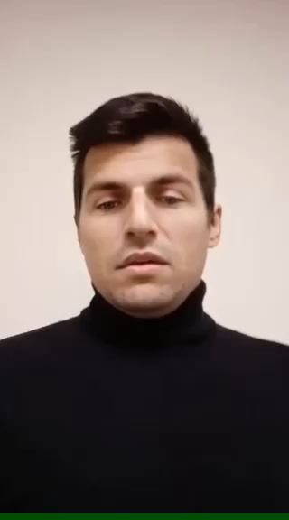

Slide 10
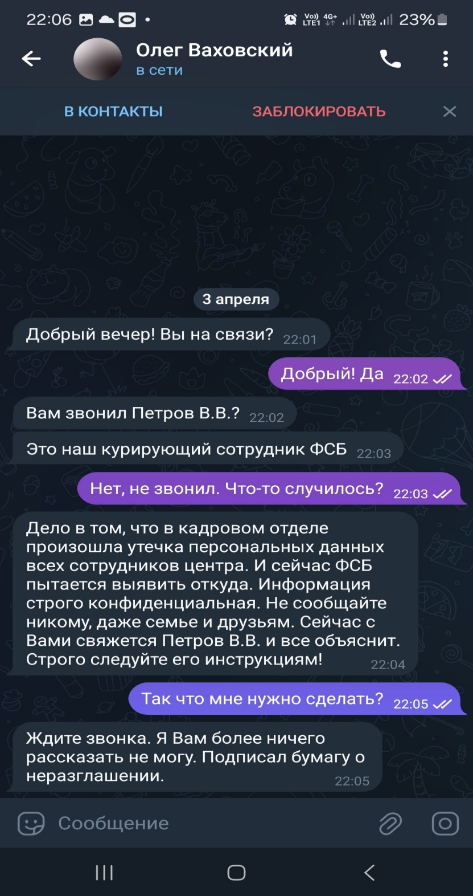
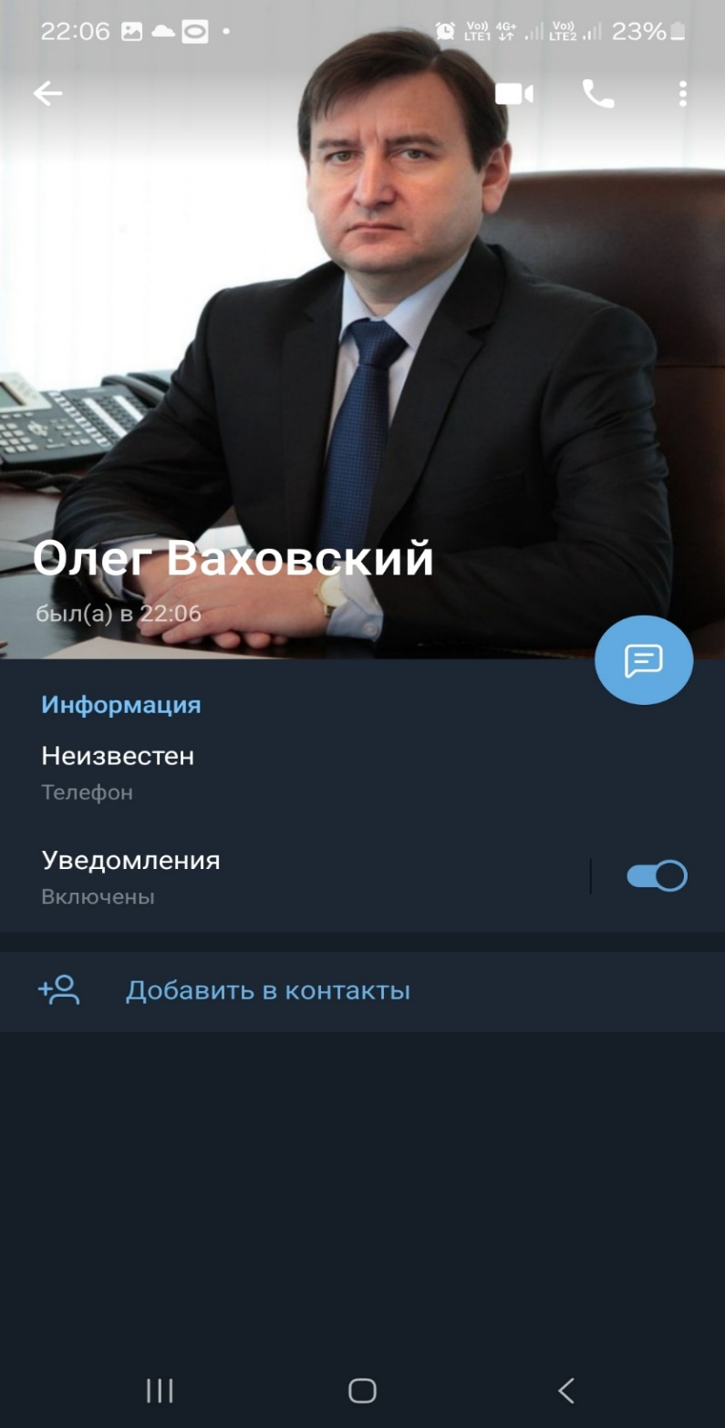

Slide 11
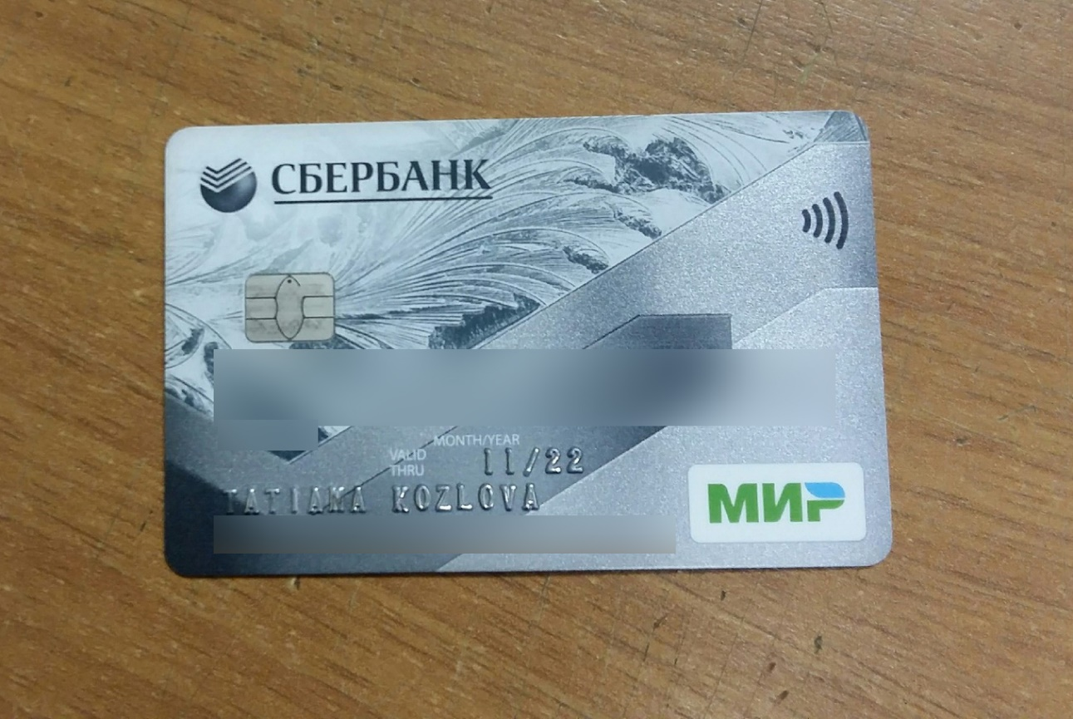
2. Голосования и финансовая помощь знакомым
Друг/знакомый в мессенджерах просит оказать финансовую помощь.
Обязательно перезвонить знакомому, чтобы убедиться в его намерениях занять денежные средства.
Друг/знакомый просит проголосовать за родственника.
Ни в коем случае не переходить по ссылкам.

Slide 12


3. Звонки сотрудников «Госуслуг» и операторов сотовой связи

Slide 13
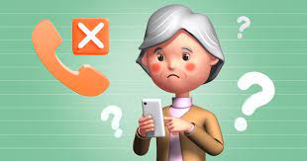
4. Родственник попал в беду (ДТП, совершил преступление)
Чаще всего, жертвами мошенников становятся пожилые граждане.
К потерпевшим приезжает курьер, который забирает денежные средства.

Slide 14

5. Обман детей
Детям предлагают бесплатных персонажей за прохождение заданий и обманным путем оформляют кредиты на родителей.
Дети ЗНАЮТ пароли от Ваших телефонов.
Установите двухфазную защиту на телефоне.

Slide 15
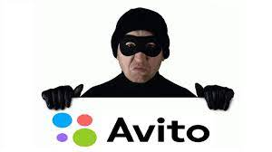
6. Торговые площадки «Авито» и «Юла»
Мошенник может выступать как в роли продавца, так и покупателя.
Общение по поводу покупки/продажи необходимо осуществлять только на торговых площадках.
Ни в коем случае не переходить по ссылкам, представленным «покупателем».

Slide 16
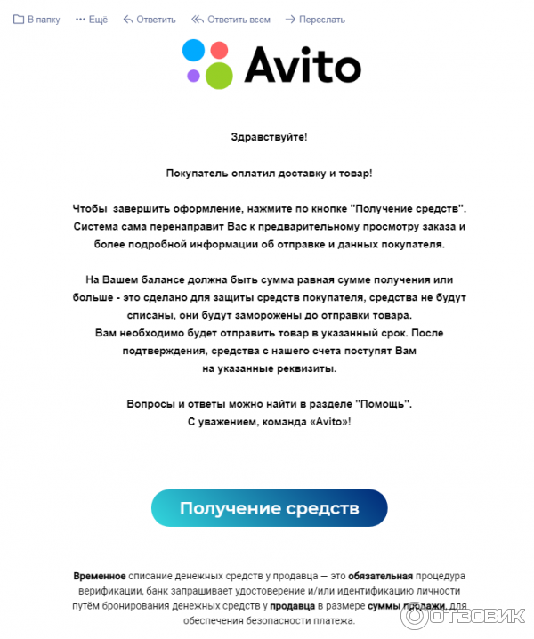

Slide 17
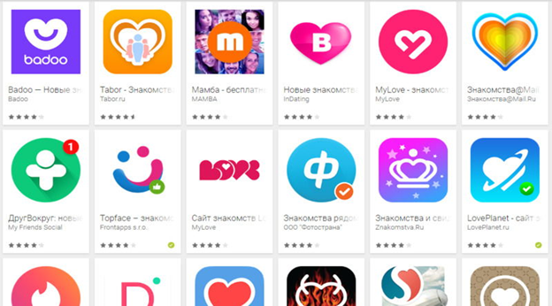
7. Сайты знакомств
Обратить внимание, где в дальнейшем девушка/парень предлагает продолжить общение (мессенджеры).
Не переходить по ссылкам с целью приобретения билетов в кино, театр, на стендап.

Slide 18
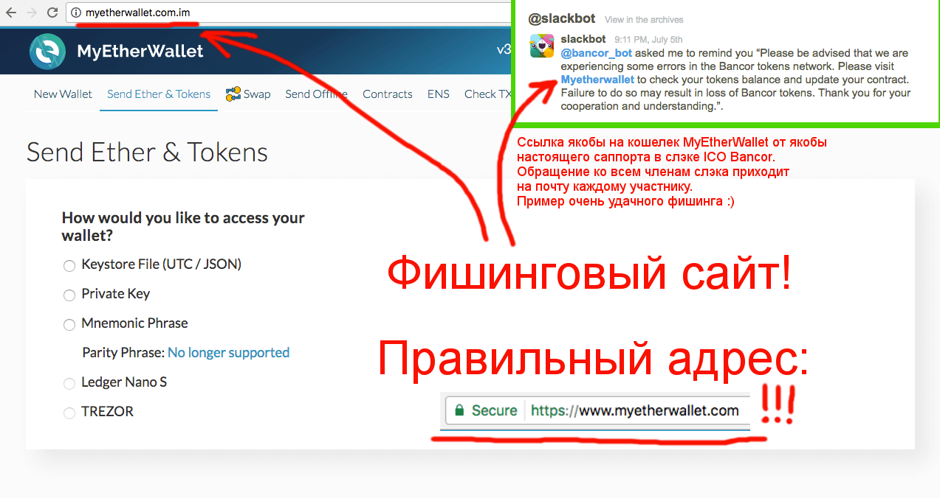
8. Фишинговые сайты
Всегда проверять наименование ip.
Пробовать зайти на данный сайт через другие браузеры.

Slide 19
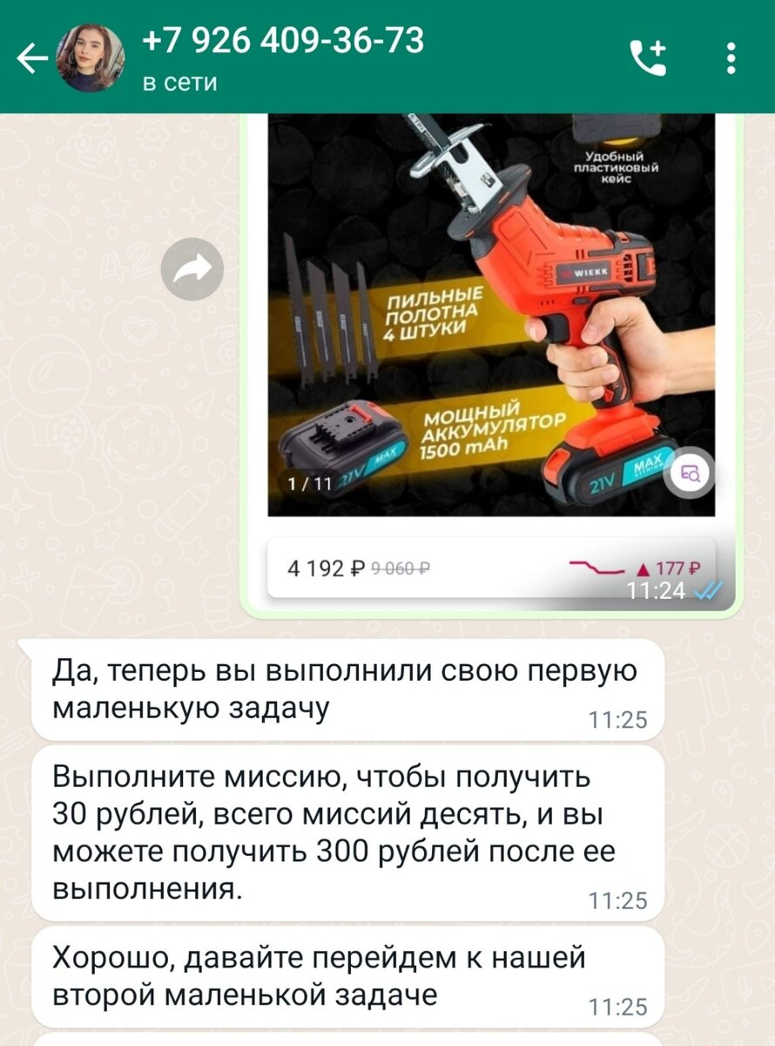



9. Удаленная подработка
Маркетплейсы не привлекают третьих лиц к накрутке фиктивного спроса на товар.
Не верьте лицам, которые для заработка просят Вас переводить денежные средства.
Легкой удаленной работы НЕ СУЩЕСТВУЕТ.

Slide 20

10. Инвестиции
Не инвестировать денежные средства на иностранных платформах.
Криптовалюта не признана денежной единицей в РФ.

Slide 21
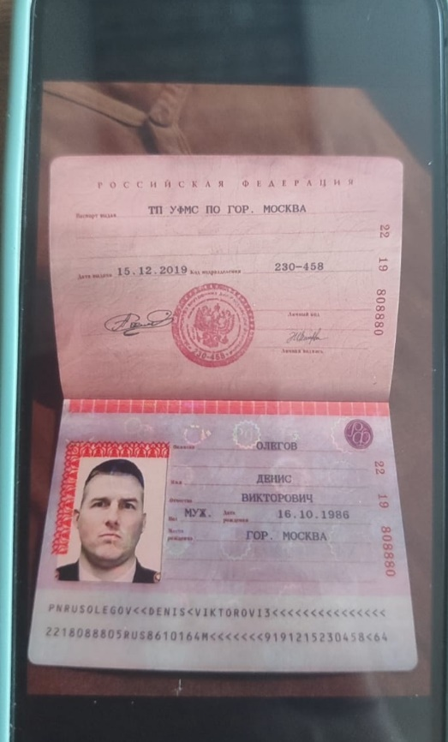

Slide 22
Сайты-помощники
Kody.su
2ip.ru
Whois.ru
Finanso.com

Slide 23
